Slide 1
Проект на тему : <Тест по географии>
Мумрий Максим ИС-23
27.05.2023

Slide 2
Актуальность работы : в наше время очень мало людей, которым нравится развиваться в разных направлениях. Мне очень нравится география, поэтому я решил разработать приложение для прохождения теста по географии, где человек может проверить свои возможности. Так как вопросы касаются всего мира, я выбрал общепринятый язык для вопросов и ответов – английский.
Цель работы : разработать приложение, для проверки своих знаний в сфере географии и немножечко в английском языке.
Задачи :
Проектирование интерфейса приложения
Разработка приложения
Представление работы

Slide 3


Slide 4
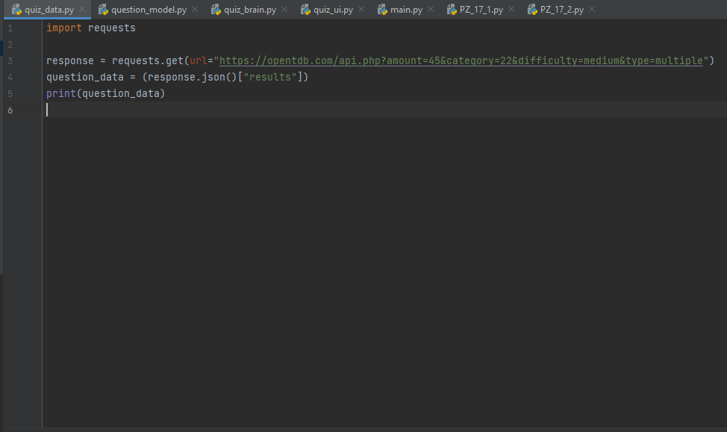
Для того чтобы, получить вопросы с несколькими вариантами ответов, их правильные ответы и варианты выбора я использовал Open Trivia DB API .

Slide 5
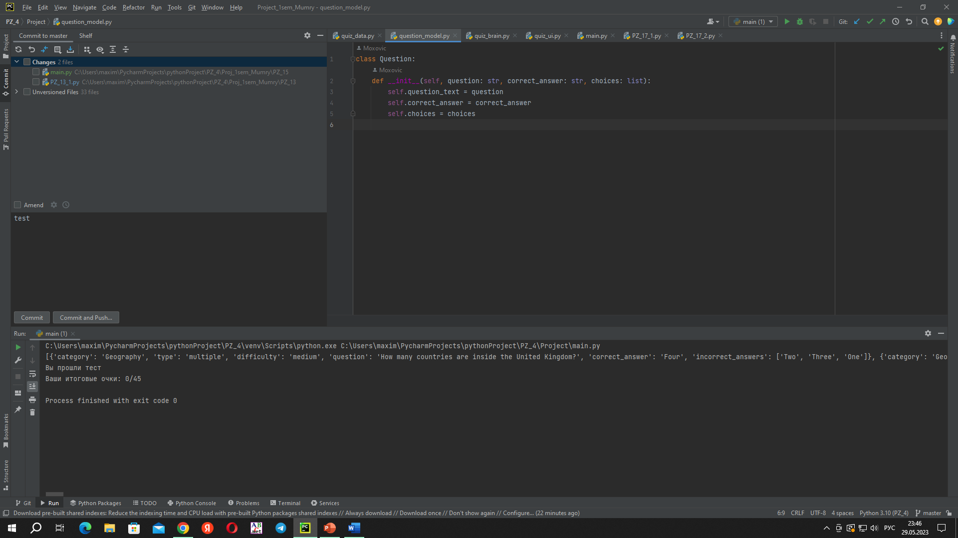
Модель вопросов

Slide 6
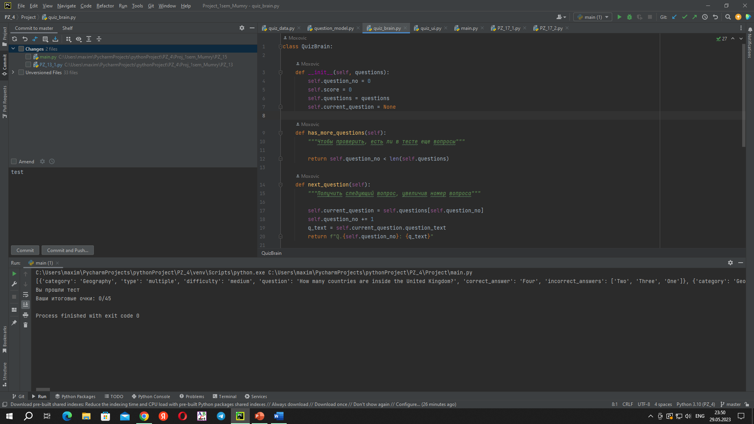
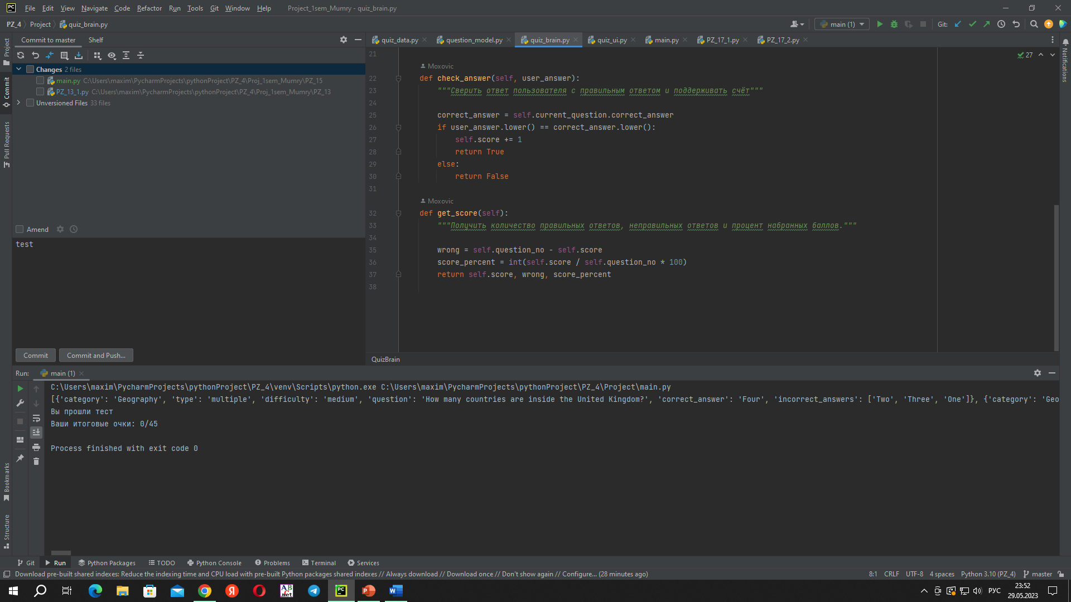
Мозг викторины

Slide 7
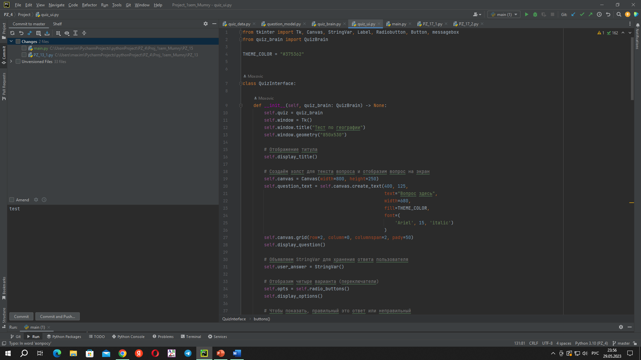
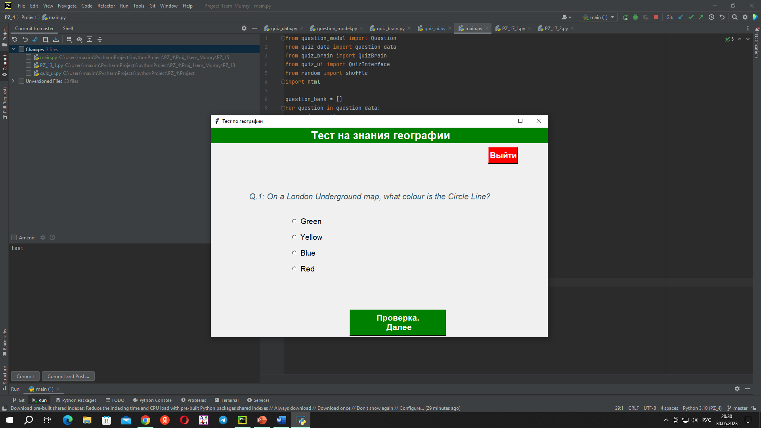
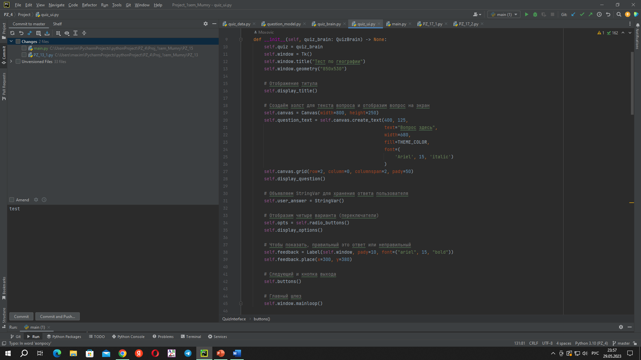

Slide 8
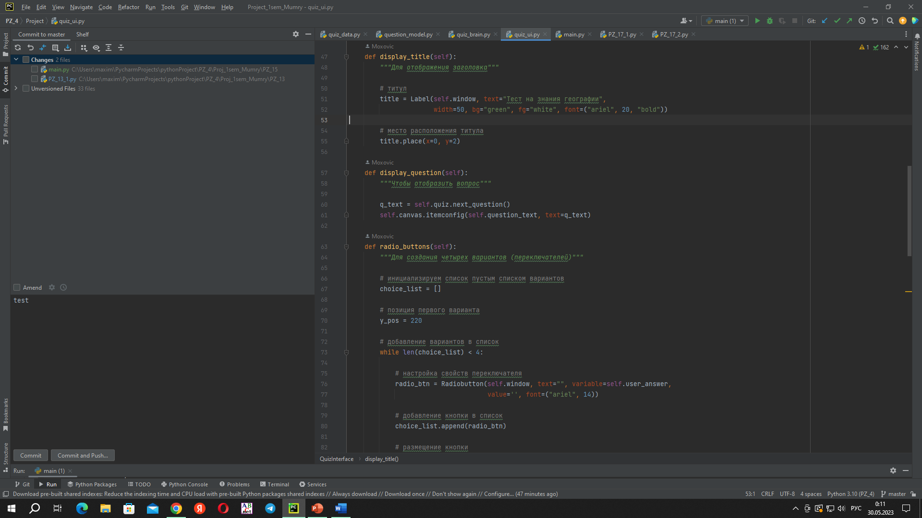
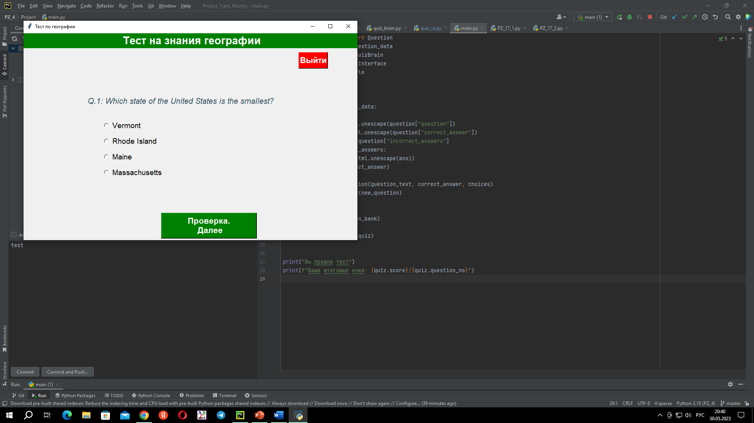
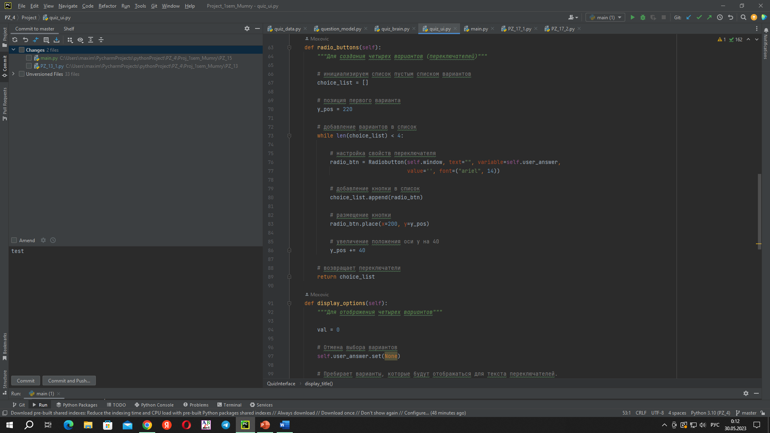

Slide 9
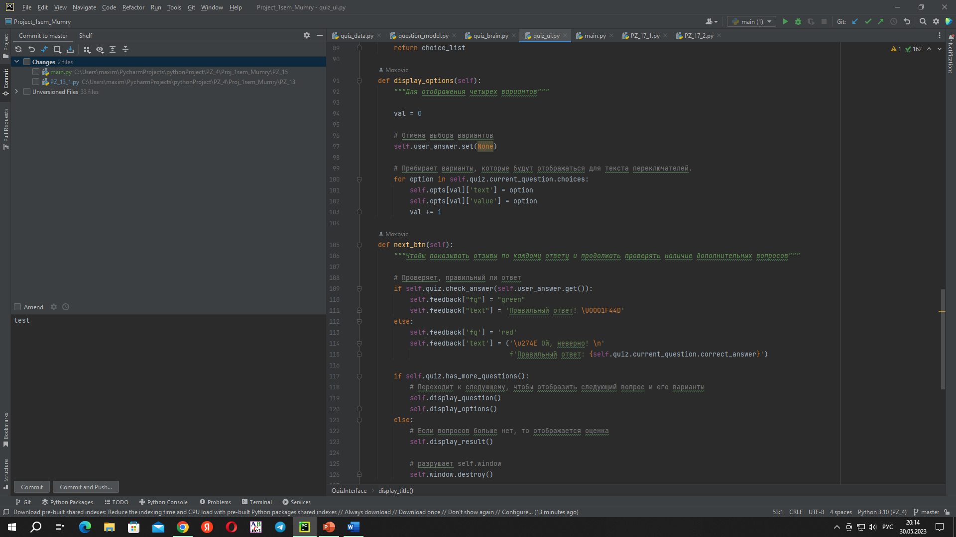
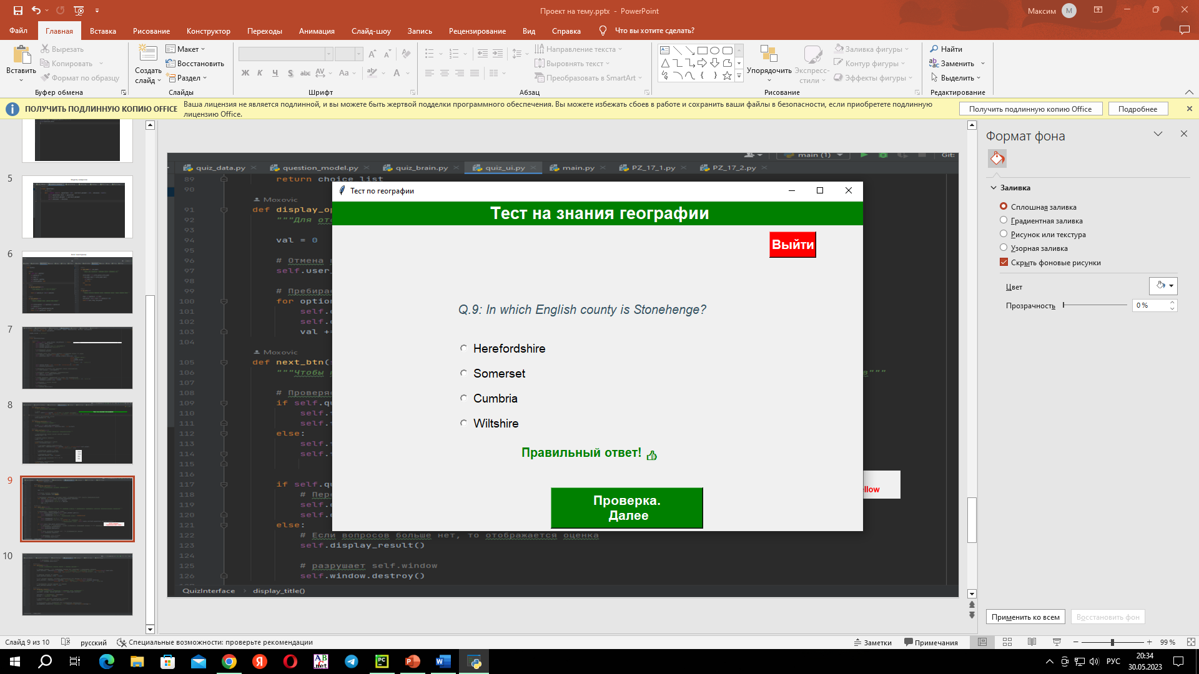
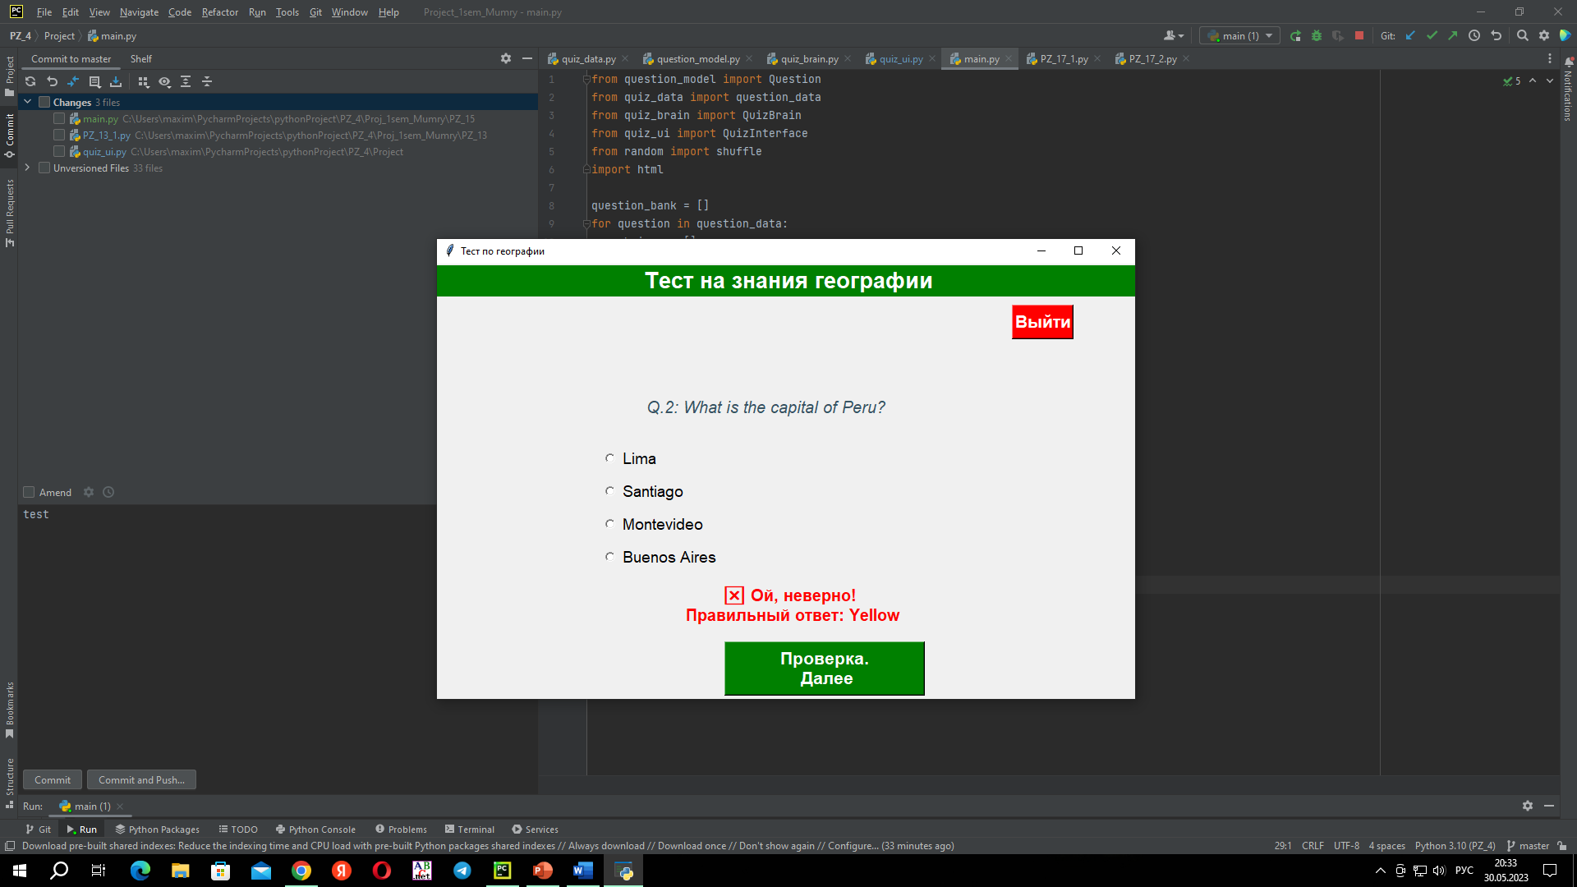

Slide 10
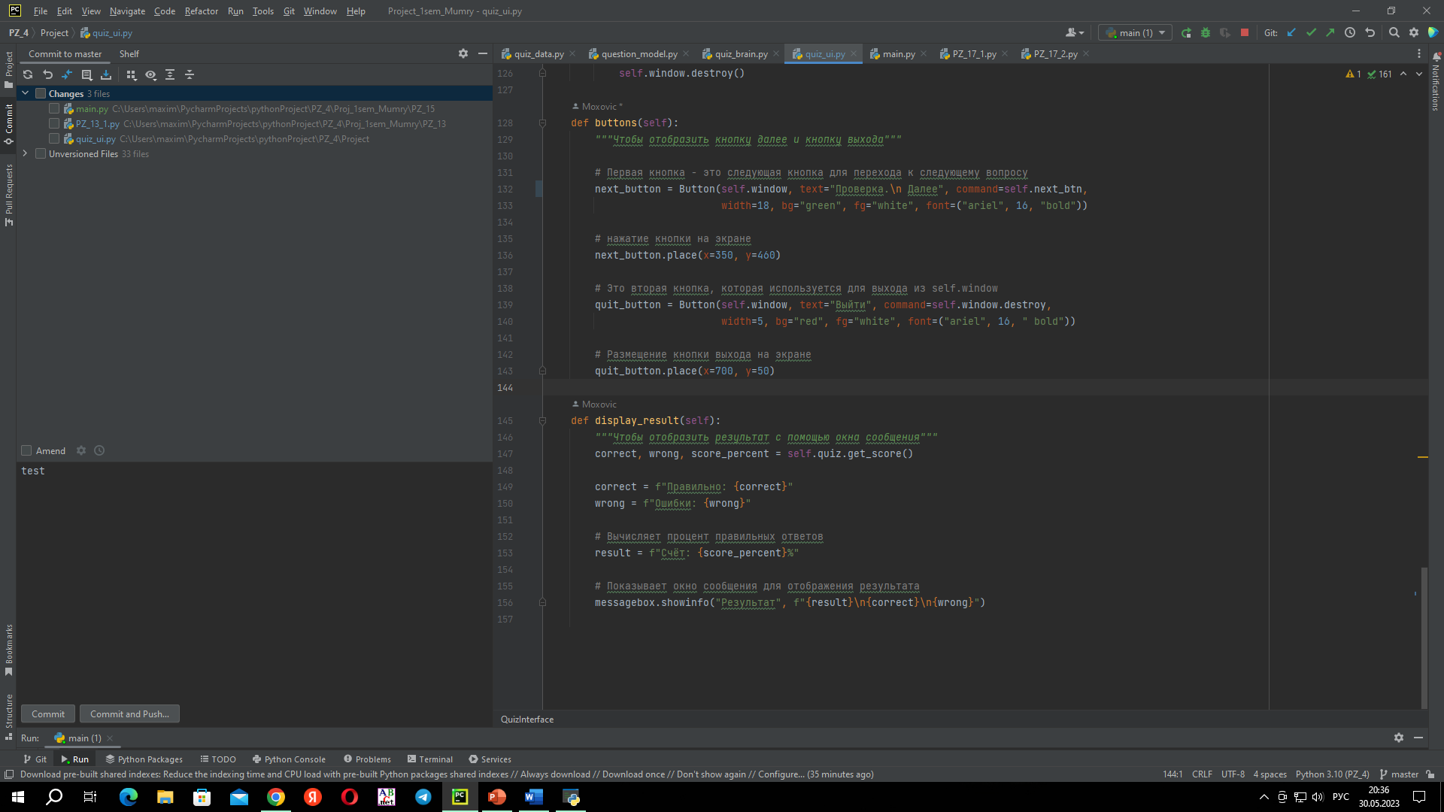
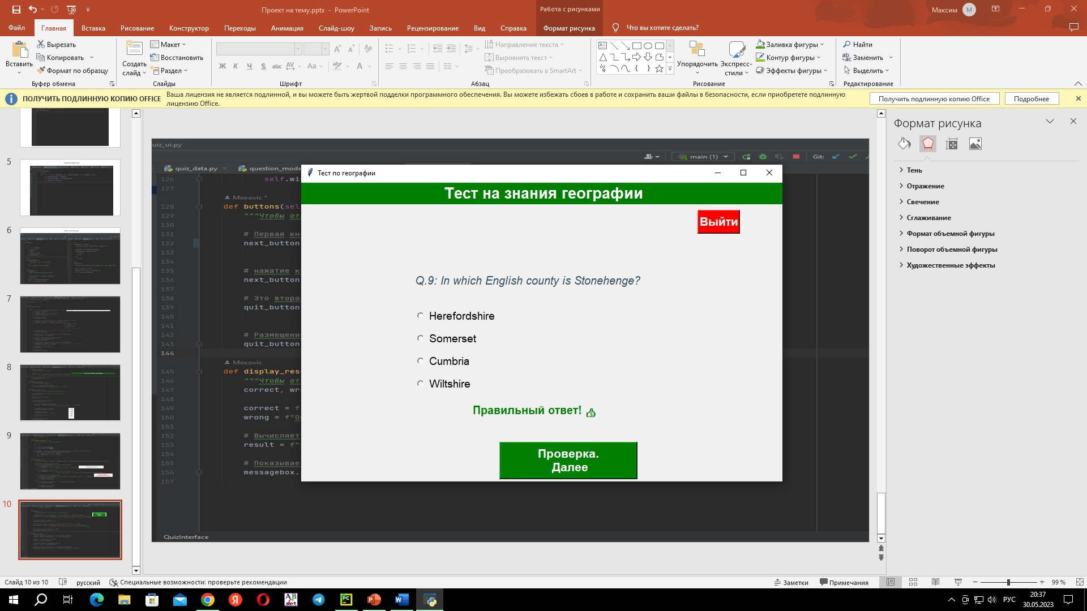
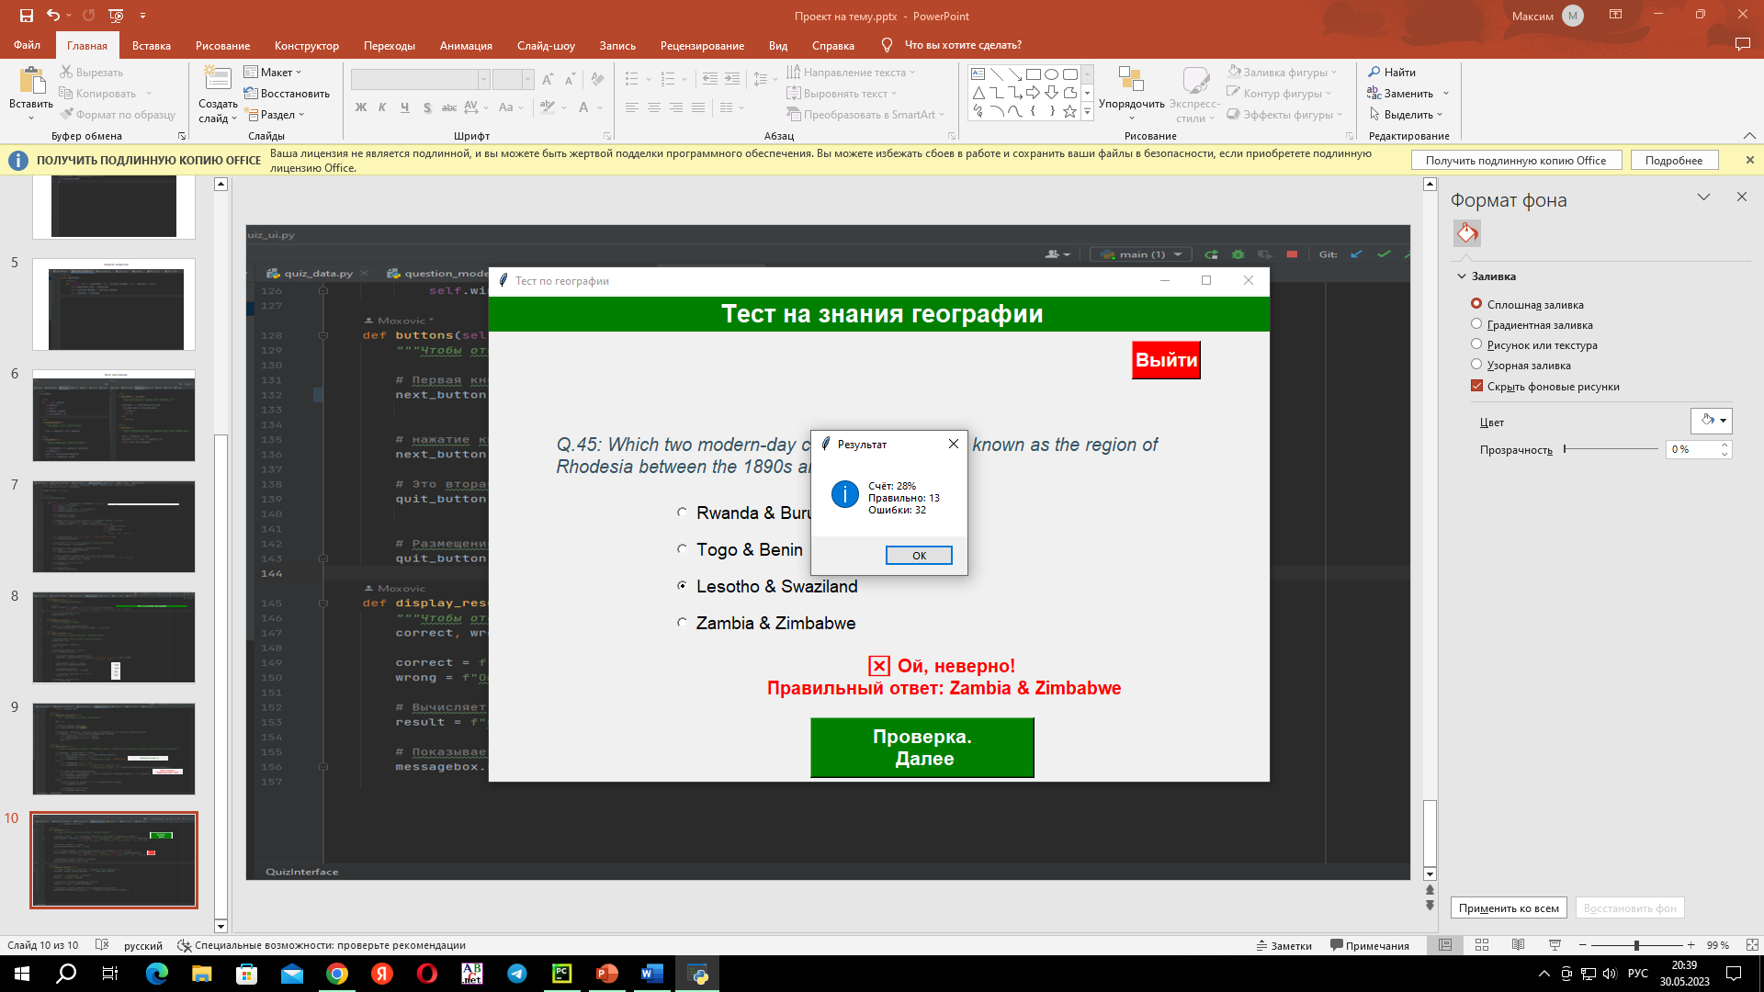

Slide 11
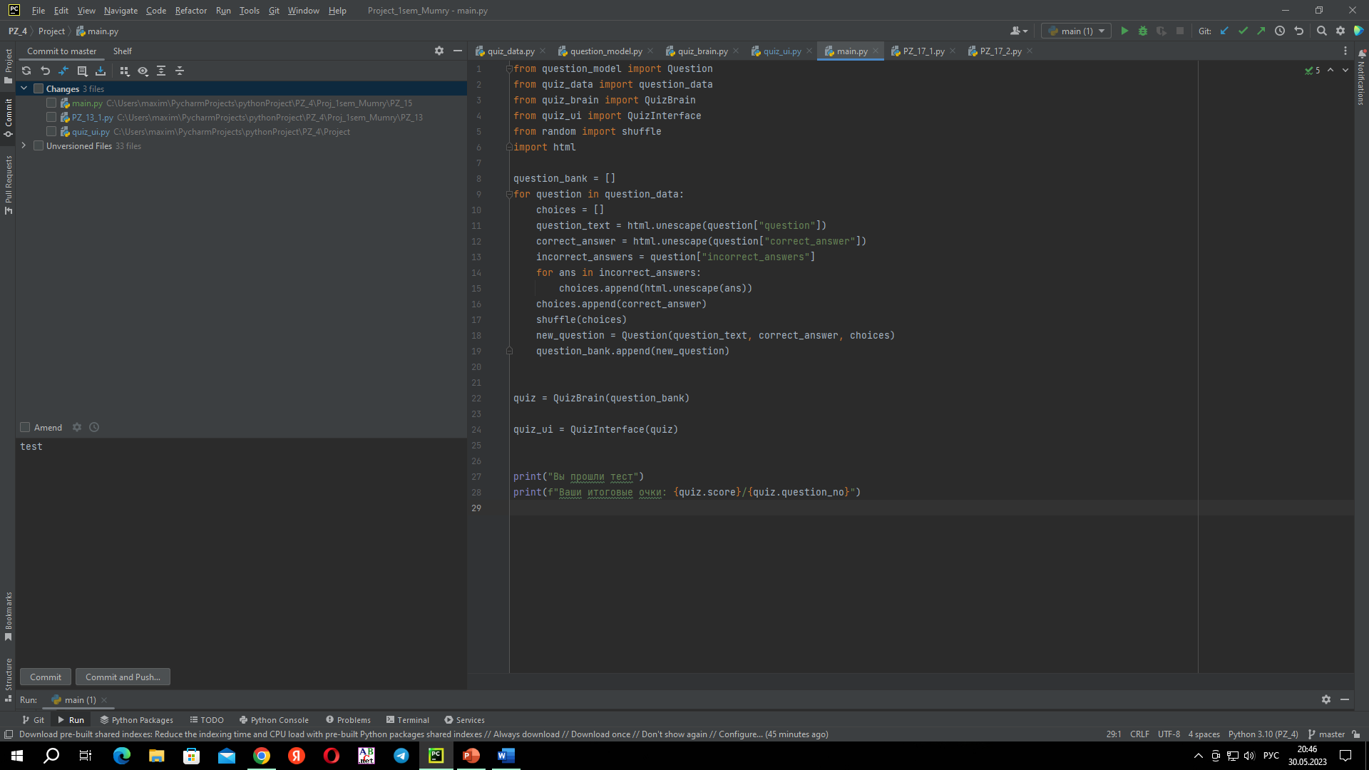
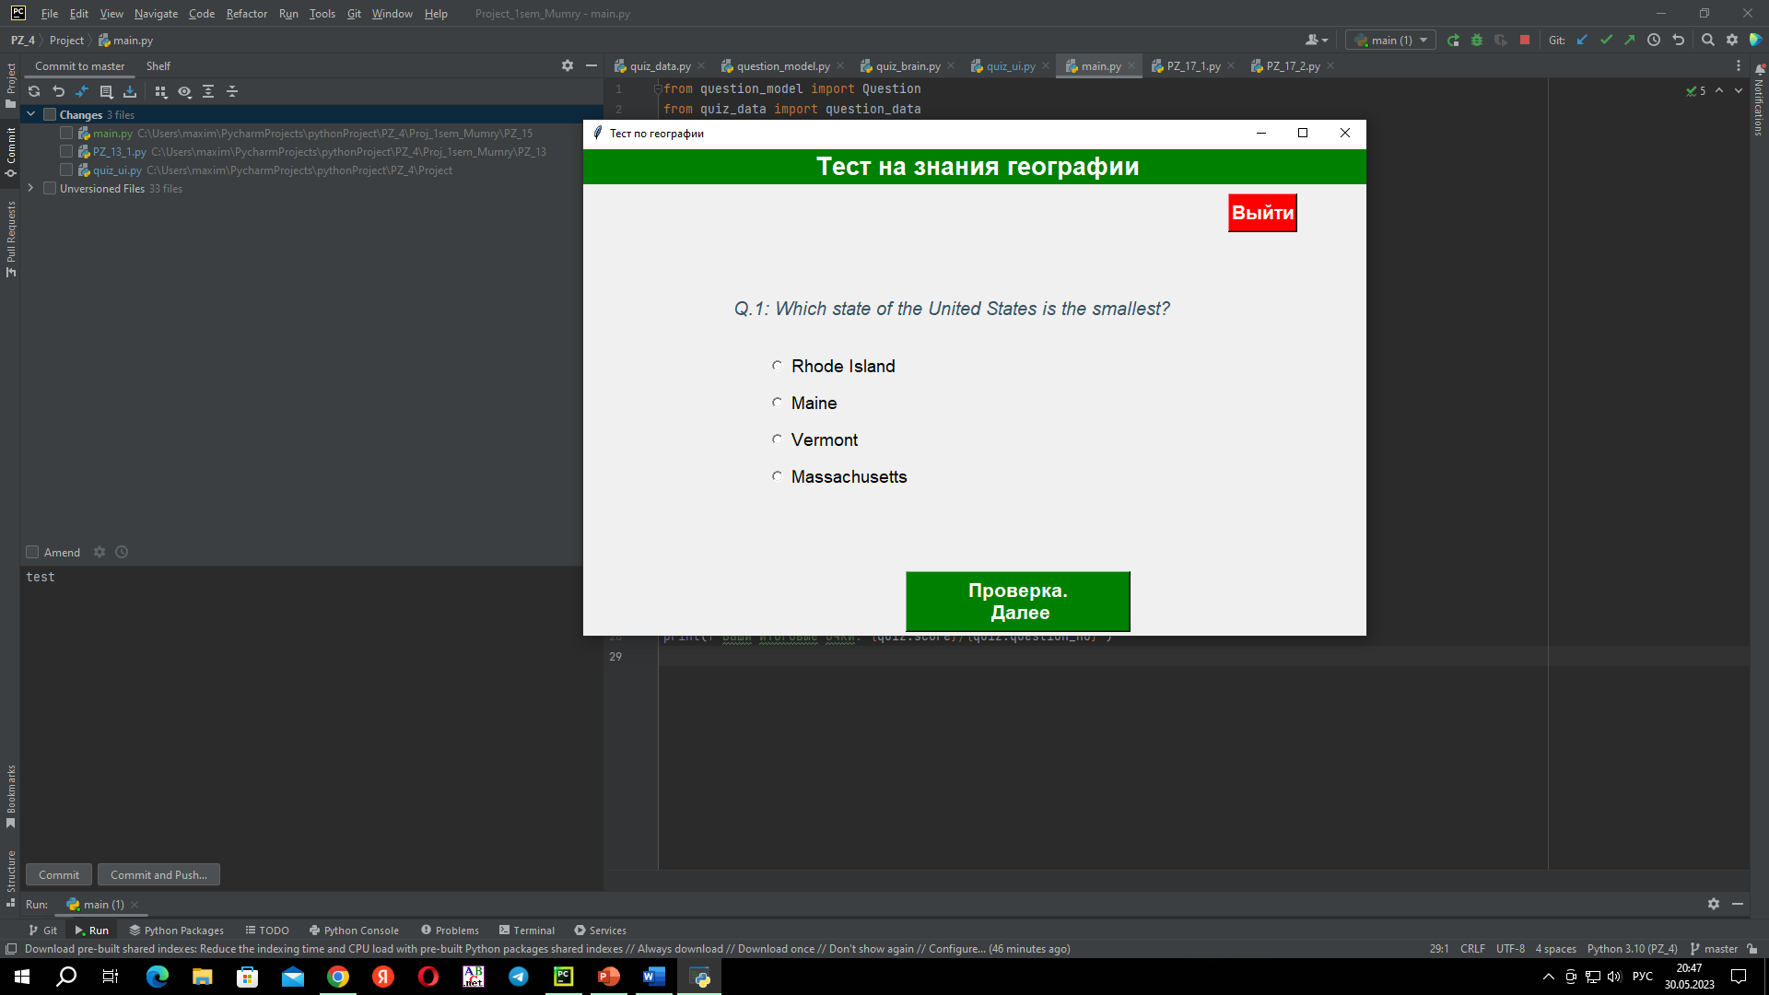

Slide 12
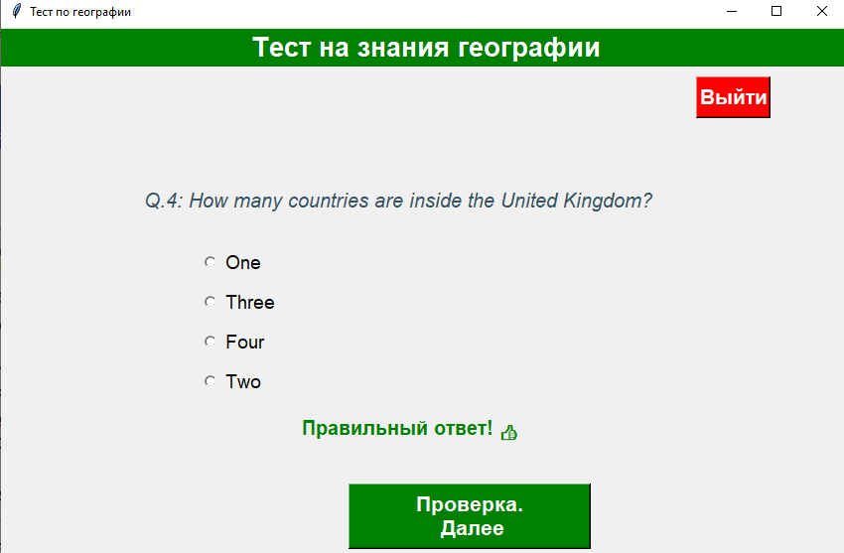
Итоговое приложение.

Slide 13
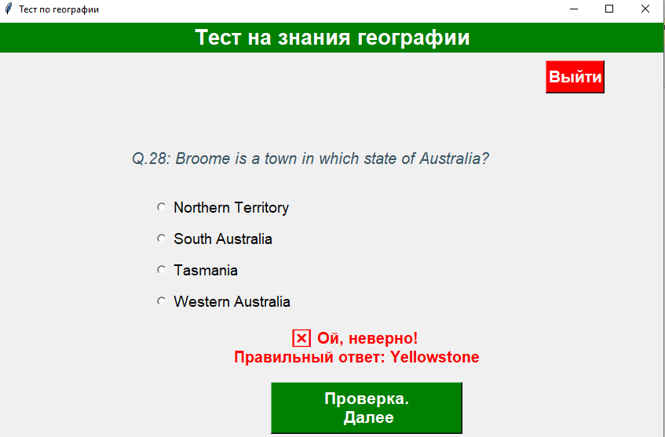

Slide 14
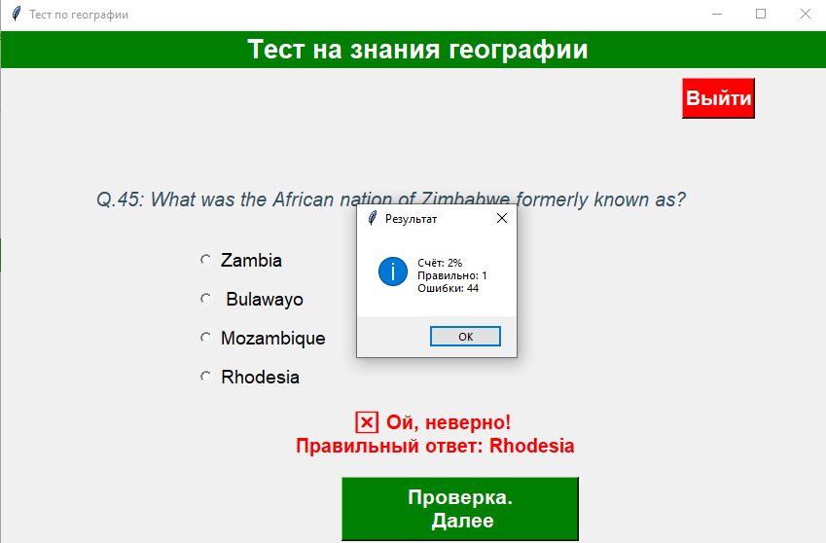

Slide 15
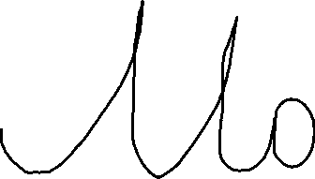
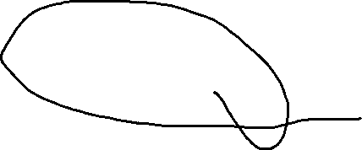

Заключение : я создал приложение-викторину с графическим пользовательским интерфейсом (GUI) с использованием библиотеки Tkinter на языке Python. Выполнены разработка кода, отладка, тестирование, оптимизация программного кода.
Готовый проект выложен на GitHub. В ходе этой работы я научился работать с ООП, библиотекой Tkinter, разрабатывать минималистичное приложение, работать с данными из базы данных, создавать интерфейс приложения.

